Slide 1


TRƯỜNG ĐẠI HỌC CÔNG NGHỆ THÔNG TIN
ĐẠI HỌC QUỐC GIA TPHCM
BÁO CÁO ĐỒ ÁN CUỐI KÌ
MÔN MACHINE LEARNING
LỚP: CS114.L22.KHCL
GIẢNG VIÊN: PGS.TS. LÊ ĐÌNH DUY -
THS. PHẠM NGUYỄN TRƯỜNG AN

Slide 2


1. Trịnh Tuấn Nam - 19521874
2. Nguyễn Dương Hải - 19521464
3. Phạm Nguyễn Công Danh - 19521324
<> Github: https://github.com/namt9/CS114.L22.KHCL/tree/main/MACHINE%20LEARNING%20PROJECT

Slide 3

Bài toán nhận diện chữ cái viết tay mang đến một giá trị rất lớn trong
cuộc sống công nghệ thông tin hiện nay. Đã có rất nhiều nghiên cứu về
đề tài này trên thế giới, thế nhưng đó là đối với bảng chữ cái la-tin
tiếng Anh. Còn số lượng nghiên cứu tương tự về tiếng Việt thì còn khá
hạn chế. Vì thế, nhóm quyết định thử nghiên cứu đề tài này cho chủ đề
cuối kì môn học.

Slide 4
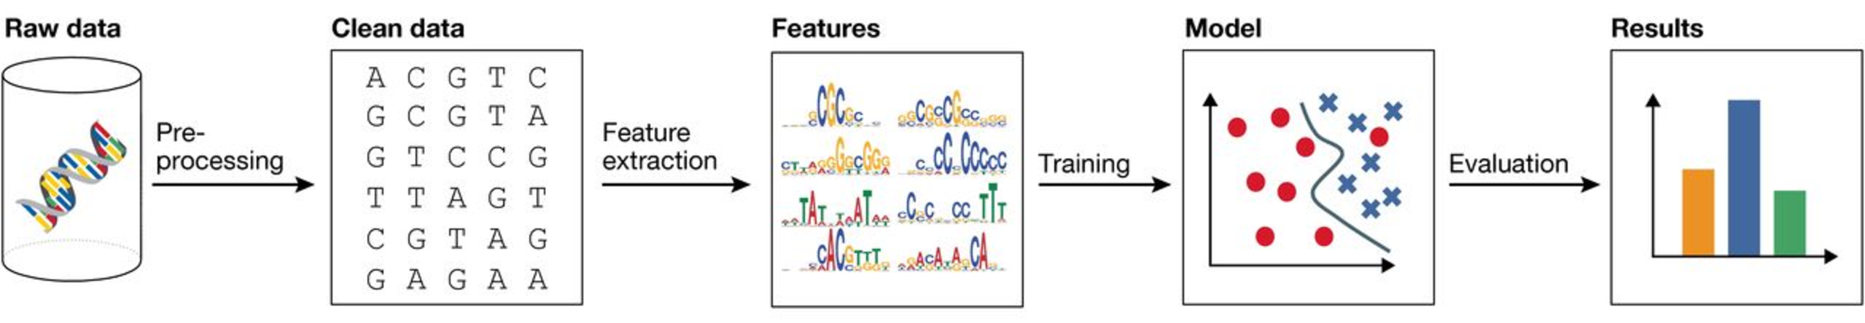

0 1 0 1 1 0 0 1
0 1 1 1 0 0 1 0
1 0 0 0 1 0 1 1
0 1 1 0 0 0 1 0
1 0 0 1 1 1 1 0

Slide 5



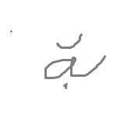
MÔ TẢ ĐỀ TÀI
* Đề tài “Nhận dạng kí tự viết tay Tiếng Việt”:
- Bài toán thuộc dạng bài toán Classification
- INPUT: ảnh bất kì một chữ cái Tiếng Việt viết tay đúng chuẩn.
- OUTPUT: kết quả chữ cái tương ứng có trong tấm ảnh đó.
ặ

Slide 6
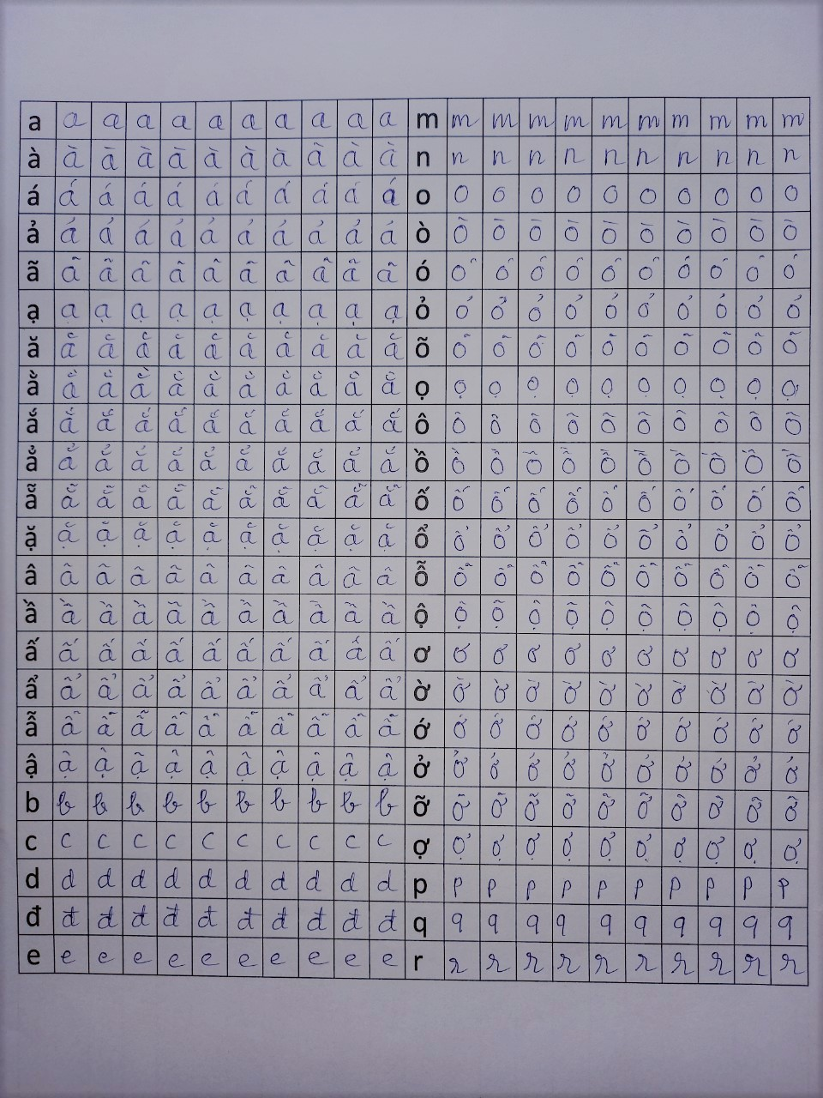
MÔ TẢ BỘ DATASET
- Bảng chữ cái Tiếng Việt bao gồm 29 chữ cái:
+ 22 chữ cái la-tin (a, b, c, d, e, g, h, i, k, l, m, n, o, p, q, r, s, t, u, v, x, y)
+ 7 chữ cái biến thể bằng cách thêm “dấu” (ă, â, đ, ê, ô, ơ, ư)
- Ngoài ra, còn có các “dấu”: ngang, sắc, huyền, hỏi, ngã, nặng sẽ kết hợp được cùng với a, ă, â, đ, e, ê, i, o, ô, ơ, u và ư
Nhóm quyết định sẽ tiến hành thu thập data từ người quen và
bạn bè theo mẫu sau, mỗi người sẽ chỉ viết 1 bản để đảm bảo
tính chất của bộ dữ liệu. Bên cạnh đó, để làm giàu thêm bộ data,
nhóm quyết định sẽ gọp chung bộ data huấn luyện cùng với nhóm
của bạn Trần Vĩ Hào.
Sau đó, các mẫu sẽ được gom lại và chụp hình để tiến hành các bước xử lí dữ liệu tiếp theo.

Slide 7
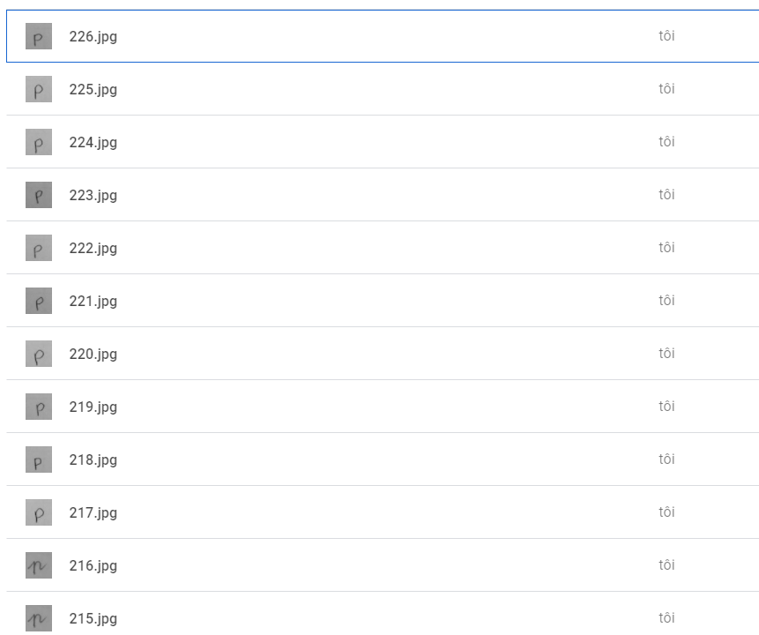
1. THU THẬP DỮ LIỆU
Đầu tiên ảnh sẽ được code xử lí bằng cách cắt bỏ vùng trắng dư thừa ở 4 bên
Sau đó ảnh sẽ
được cắt thành
từng ô một chứa
các chữ và lưu trữ lại
Sau cùng, nhóm sẽ tiến hành việc chọn lọc và di chuyển ảnh sang từng thư mục tương ứng với từng chữ cái trong ảnh

Slide 8
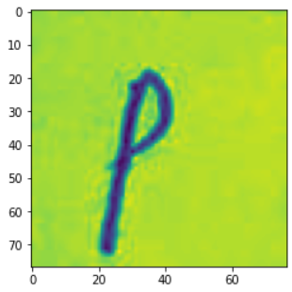
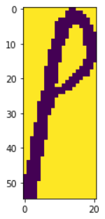
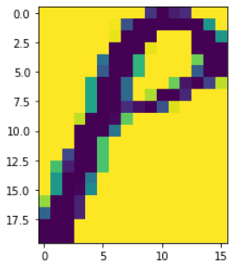
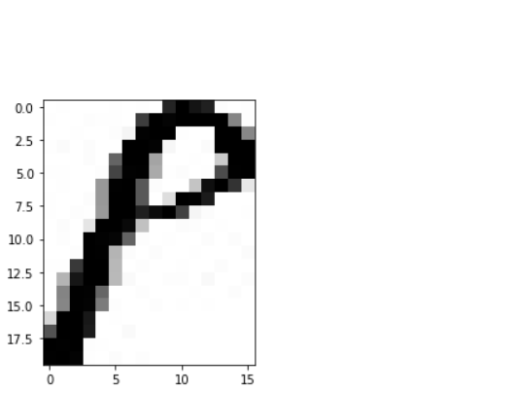
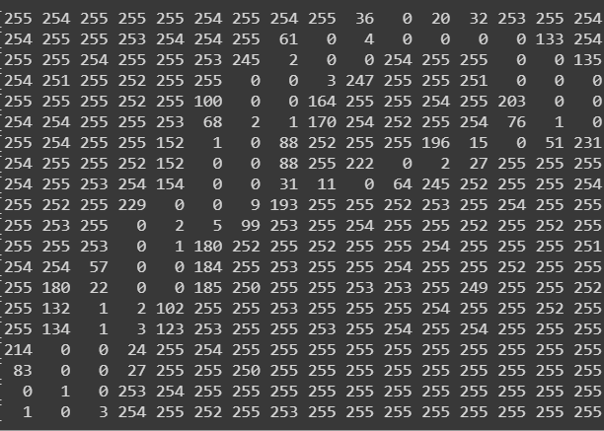

2. QUÁ TRÌNH XỬ LÍ DỮ LIỆU
Hình ban đầu
sẽ chứa khoảng
trắng khá lớn
xung quanh chữ,
nhóm đã thực hiện
crop vào sát chữ
Để đồng nhất bộ data, nhóm đã resize tất cả
về size (16x20)
Ảnh sau cùng trong
bộ dataset sau khi
đã bitwise để đảo
ngược màu
(chữ đen, nền trắng)
Chuyển tất cả hình
binary (16x20) về
ma trận (320,) và
lưu tạo thành 1
file .csv
Tất cả gồm có 24.229 arrays đại diện cho 24.229 hình ảnh được tổng hợp lại và tách làm 2 file .csv
DataTrain.csv (19229 arrays) trung bình 216 ảnh / chữ
DataTest.csv (5000 arrays) trung bình 55 ảnh / chữ

Slide 9
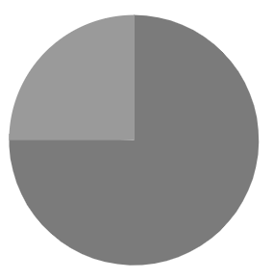
3. PHÂN CHIA BỘ DATASET
Vì kích thước bộ Dataset nhóm tự thu thập chưa
được lớn, nên việc phân chia thành 3 tập Train, Test
và Valid là không hợp lí.
Nhóm quyết định chỉ chia thành 2 tập cơ bản là Train
và Test. Sau đó, áp dụng phương pháp
“K-Fold cross validation” để đánh giá model hiệu quả
hơn khi có ít dữ liệu.
data test
25 %
75 %
data train

Slide 10
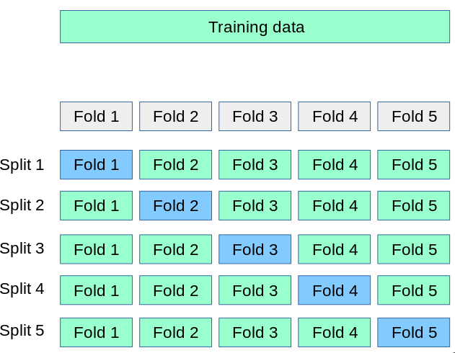
3. PHÂN CHIA BỘ DATASET
data test
25 %
75 %
.
.
.
data train
Với phương pháp này, mô hình sẽ học được
nhiều hơn nhưng vẫn có dữ liệu để đánh giá
độ hiệu quả của mô hình.
. . .
Test Fold
Train Fold

Slide 11











4. CÁC MÔ HÌNH NHÓM SỬ DỤNG
5
1
6
2
7
3
8
4
9
10
11

Slide 12
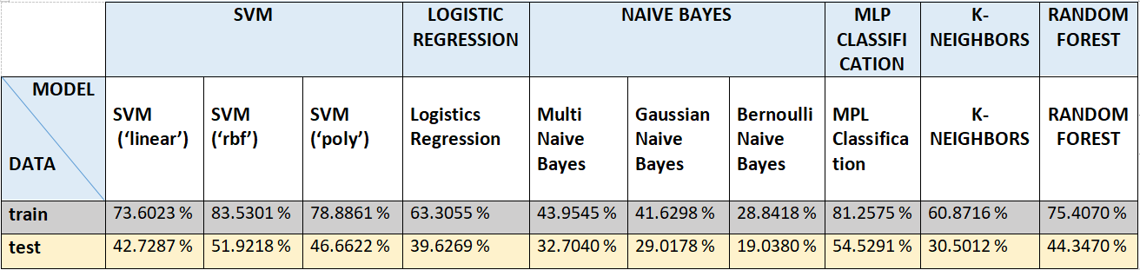
4.1. ĐÁNH GIÁ HIỆU SUẤT VỚI BỘ DATASET THÔNG THƯỜNG (grayscale + flatten vector)
Mô hình cho kết quả “học” và test tốt so với phần còn lại là SVM (kernel = ‘rbf’) và MPLClassification():
+ SVM (kernel = ‘rbf’): nhóm đã thử và chọn setup parameter C = 7
+ MPLClassification(): nhóm đã thử và chọn setup parameter hidden_layer_sizes=(320, 320, 320) và
max_iter=500

Slide 13
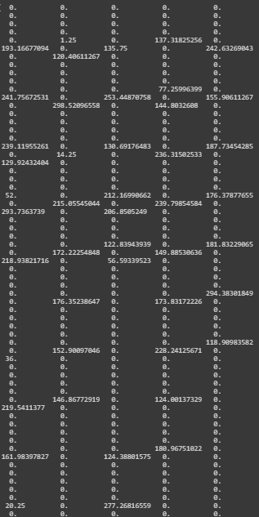

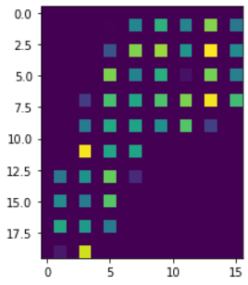
4.2. CẢI TIẾN DATA: HISTOGRAM of ORIENTED GRADIENTS (HOG) -> FLATTEN VECTOR
Flatten
Vector
HOG
DataTrain_HOG.csv
DataTest_HOG.csv

Slide 14
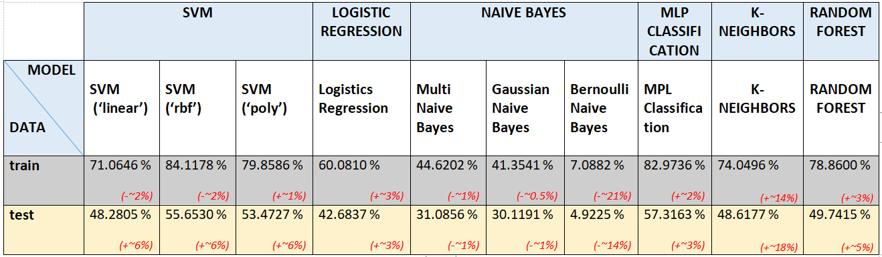
4.3. ĐÁNH GIÁ HIỆU SUẤT VỚI BỘ DATASET CẢI TIẾN
(grayscale -> HOG -> flatten vector)
Sau cải tiến bộ dataset với phương pháp HOG, có sự chuyển biến tích cực đối với hầu hết các mô hình, đặc biệt
hai mô hình SVM (kernel = ‘rbf’) và MPLClassification() vẫn có sự gia tăng Accurary với bộ Test tốt nhất so với phần còn lại: + SVM (kernel = ‘rbf’): nhóm đã thử và chọn setup parameter C = 7
+ MPLClassification(): nhóm đã thử và chọn setup parameter
hidden_layer_sizes=(320, 320, 320) và max_iter=500

Slide 15
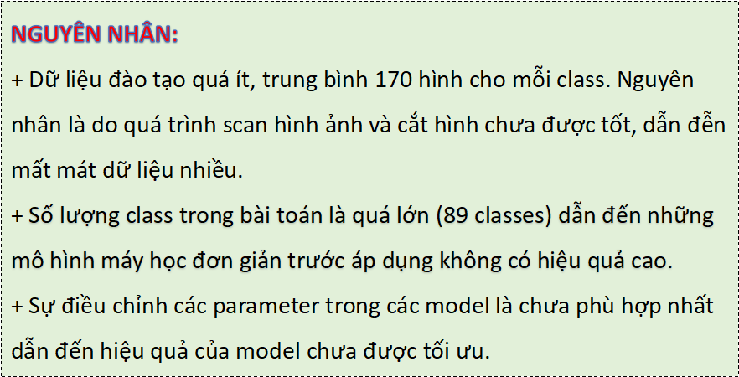
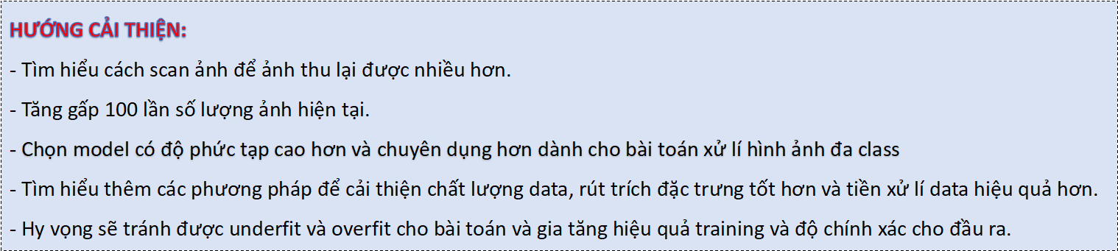
4.4. NHẬN XÉT
1
Các Model sử dụng ít nhiều đều bị overfitting hoặc underfitting
2
2 model cho kết quả học tốt nhất và accuracy cao ở bộ test là SVM (kernel = ‘rbf’) và MPLClassification()

Slide 16
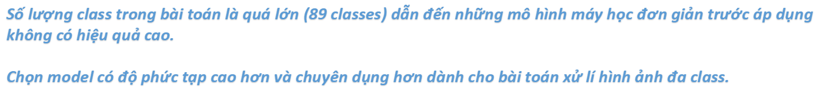
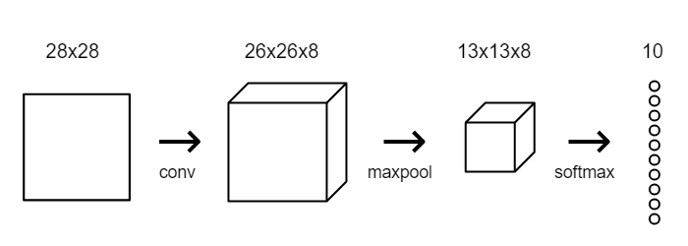
4.5. CẢI TIẾN MODEL: CONVOLUTIONAL NEURAL NETWORK (CNN) IN KERAS

Slide 17
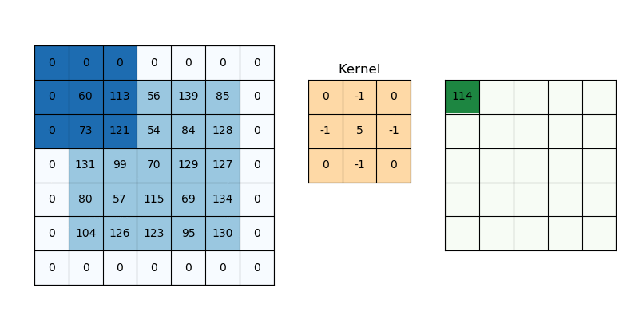
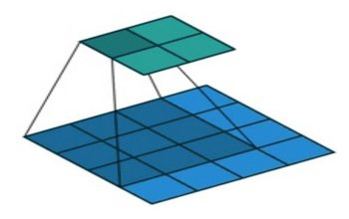
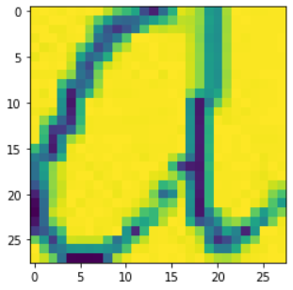


4.5. CẢI TIẾN MODEL: CONVOLUTIONAL NEURAL NETWORK (CNN) IN KERAS
conv

Slide 18
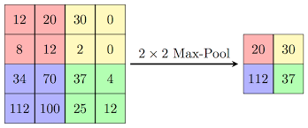




4.5. CẢI TIẾN MODEL: CONVOLUTIONAL NEURAL NETWORK (CNN) IN KERAS
maxpool

Slide 19
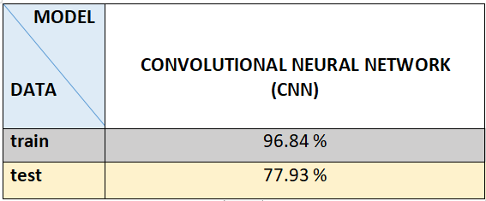
4.6. ĐÁNH GIÁ HIỆU SUẤT VỚI MODEL CNN IN KERAS
Khi sử dụng model CNN trong xử lí
hình ảnh cùng với việc lựa chọn các
tham số phù hợp, cả kết quả thể hiện
trên cả tập train và test đều tăng rất nhiều
so với các model đơn giản khi trước.
Nhưng thực tế với bộ dataset chưa đủ lớn như
hiện tại thì loss trên cả tập train và test vẫn còn
cao, lần lượt là: 0.1027 và 1.3627

Slide 20
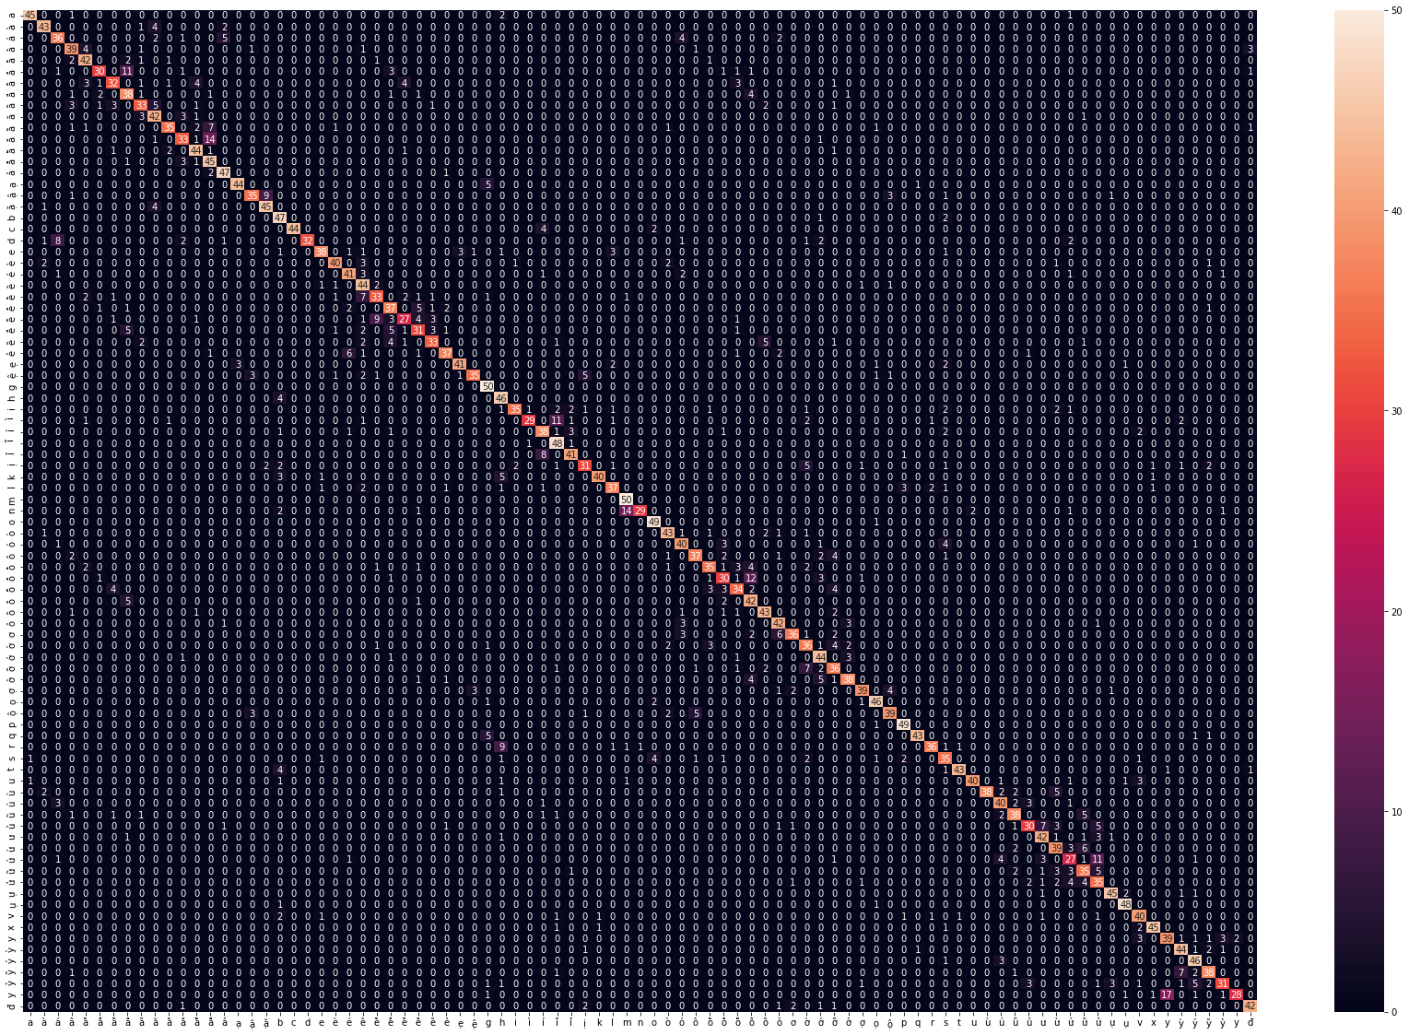


4.6.
CNN
CONFUSION
MATRIX

Slide 21
4.7. TỔNG KẾT
* Đối với bộ Dataet:
- Nhiệu vụ cần làm giàu thêm bộ dataset với đa dạng dữ liệu hơn để cải thiện hiệu suất của
bài toán.
- Vẫn phải tìm cách thu thập và xử lí data hiệu quả hơn để thu lại được 1 bộ dataset chất
lượng hơn.
* Đối với Model áp dụng:
- Tuy sau khi sử dụng CNN thì kết quả cải thiện tốt hơn trước rất nhiều, nhưng so với yêu cầu thực tế thì độ chính xác trên vẫn chưa thể chấp nhập được.
- Tìm hiểu thêm các model, tìm hiểu kĩ về cách thết lập các parameter trong model đó để tăng hiệu suất bài toán.

Slide 22


